Slide 1
O’zbekiston Respublikasi Vazirlar Mahkamasi Huzuridagi Toshkent Islom Universiteti 1-bosqich talabasi Burxonov Fazliddin O’zbekiston Tarixi fanidan tayorlagan TAQDIMOTI
Turkiston General Gubernatorligi.
QABUL QILUVCHI
RAHMATJONOV
RAVSHAN

Slide 2
MAVZU:TURKISTON GENERAL-GUBERNATO'RLIGINING TASHKIL ETILISHI
REJA.
1-TURKISTON O’LKASIDA MUSTAMLAKA BOSHQARUVINING O’RNATILISHI
2- YANGI MA’MURIY HUDUDLARNING TASHKIL QILINISHI
3-TURKISTON GENERAL – GUBERNATORLIGINING MARKAZIY BOSHQARUVI

Slide 3
1.O'RTA OSIYONI O'Z MUSTAMLAKASIGA AYLANTIRISH MAQSADIDA .OLIB BORILGAN HARBIY HARAKATLARDA YO'QOTISHLAR VA TALOFATLARGA QARAMAY, IMPERATO'R ALEKSANDIR II NING BUYRUG'I BILAN NAVBATDAGI HARBIY REJALARNI AMALGA OSHIRISH DAVOM ETTIRILDI. 1865-YILDA TASHKIL QILINGAN TURKISTON VILOYATI O'RTA OSIYODAGI HARBIY HARAKATLARNI OLIB BORISHDA HARBIY MARKAZ SIFATIDAGI RO'LINI BAJARDI.

Slide 4
Navbatdagi vazifa bosib olingan hududlarda podsho hukumati hukmronligini mustahkamlash va ma'muriy hududiy birlik-larai tashkil qilishdan iborat edi. Mazkur maqsadlarni amalga oshirish uchun bosib olingan joylarni o'z ichiga oluvchi ma'muriy-boshqaruv hudud, ya'ni alohida general-gubematorlik tashkil etishga kirishildi. Buning sababi O'rta Osiyoning Orenburg general-gubernatorligidan uzoqda joylashganligi bo'lsa, boshqa yana bir sababi bu kelgusida bosib olinadigan yerlarni ham birlashtirish bo'lgan. 1867-yilda bosib olingan hududlarni o'z ichiga oluvchi Turkiston general-gubernatorligi tashkil qilindi. Shu bilan birga, Turkiston harbiy okragi ham tuzildi.

Slide 5
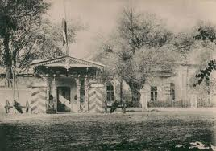
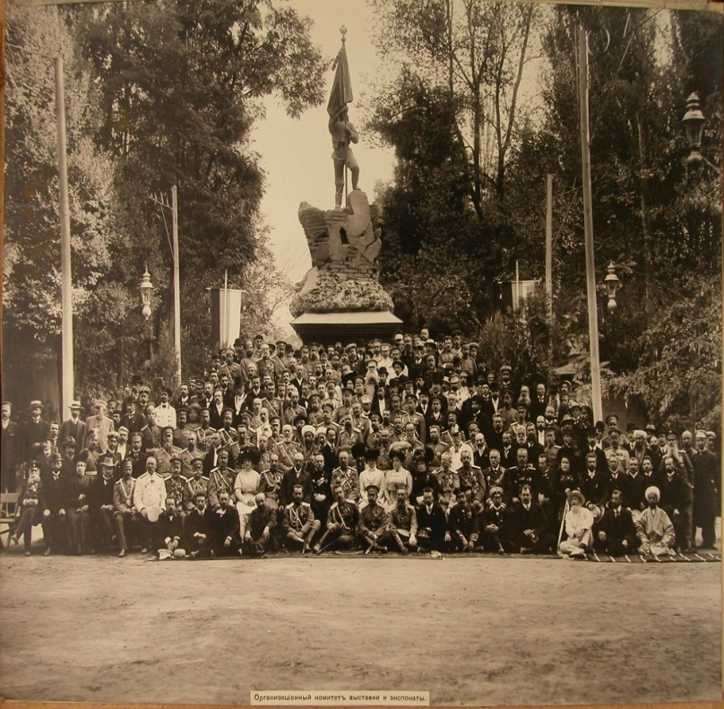
1847-yOdan boshlab harbiy istilochilik yurishlarida ishtirok etgan barcha harbiy qismlar uning tarkibiga kiritildi. Bu davrda Turkiston harbiy okragidagi harbiylar soni 40 ming kishidan iborat bo'lgan.
Toshkent shahri, general-gubernatorlikning markazi qilib belgilandi. Turkiston general-gubernatori o’lkada joylashgan harbiy qo'shinlar qo'mondoni, Yettisuv kazaklari qismi qo'mondoni va shu bilan birga bosh sudya ham hisoblangan. Turkiston general-gubernatorligiga 1867-yil Rossiya imperatori farmoniga ko'ra, general-adyutant Konstantin Petrovich fon Kaufman (1867-1881) tayinlandi. U bir paytning o'zida Turkiston harbiy okragining qo'mondoni ham edi.

Slide 6
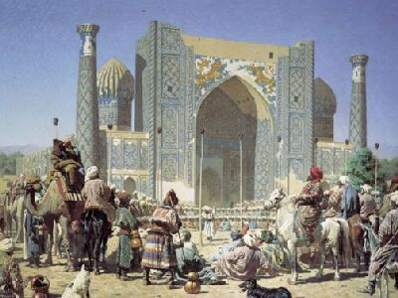
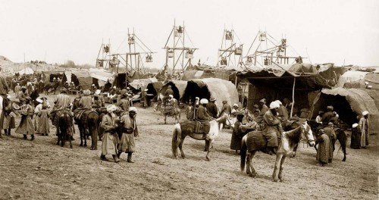
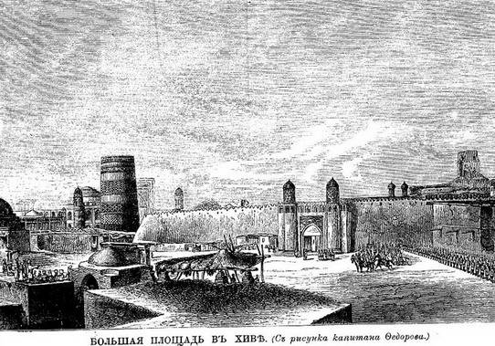
SAMARQAND
Keyinchalik, bosib olingan hududlar hisobiga quyidagi ma'muriy-hududiy
birliklar vujudga kelgan:l868-yiida Buxoro amirligiga qarashli yerlarda Zarafshon okrugi (markazi - Samarqand), 1873-yilda Xiva xonligiga qarashli hududlarda Amudaryo bo'limi (markazi - Petro-Aleksandrovsk; hozirgi To'rtkoi) va 1876-yilda Farg'ona viloyati (markazi - Yangi Marg'ilon, keyinchalik Skobelev - hozirgi Farg'ona shahri), 1881-yilda Kaspiyorti viloyati (markazi - Ashxabod shahri) tashkil qilingan.
BUXORO
XIVA

Slide 7
TURKISTON GENERALGUBERNATORLIGINING MARKAZIY BOSHQARUVI.
BUXORO AMIRI
XIVA XONLIGI
IMPERATOR SIYOSIY AGENTI
TUIRSTON GENERAL GUBERNATORLIGIKI
AMUDARYO BO’LIMI BOPSHLIG’I
GENERAL-GUBERNATOR KENGASHI
GENERAL-GUBERNATOR YORDAMCHISI
ALOHIDA VAZIRLAR BO’YICHA AJRATILGAN NOIB
GENERAL-GUBERNATOR MAHKAMASI
TURKVO SHTABI VA RAZVETKASI
DIPLOMATYA XODIMLARI
MAXFIY SIYOSIY POLITSIYA
KASPIYORTI VILOUATI BOSHLIG’I
HARBIY GUBERNATOR

Slide 8
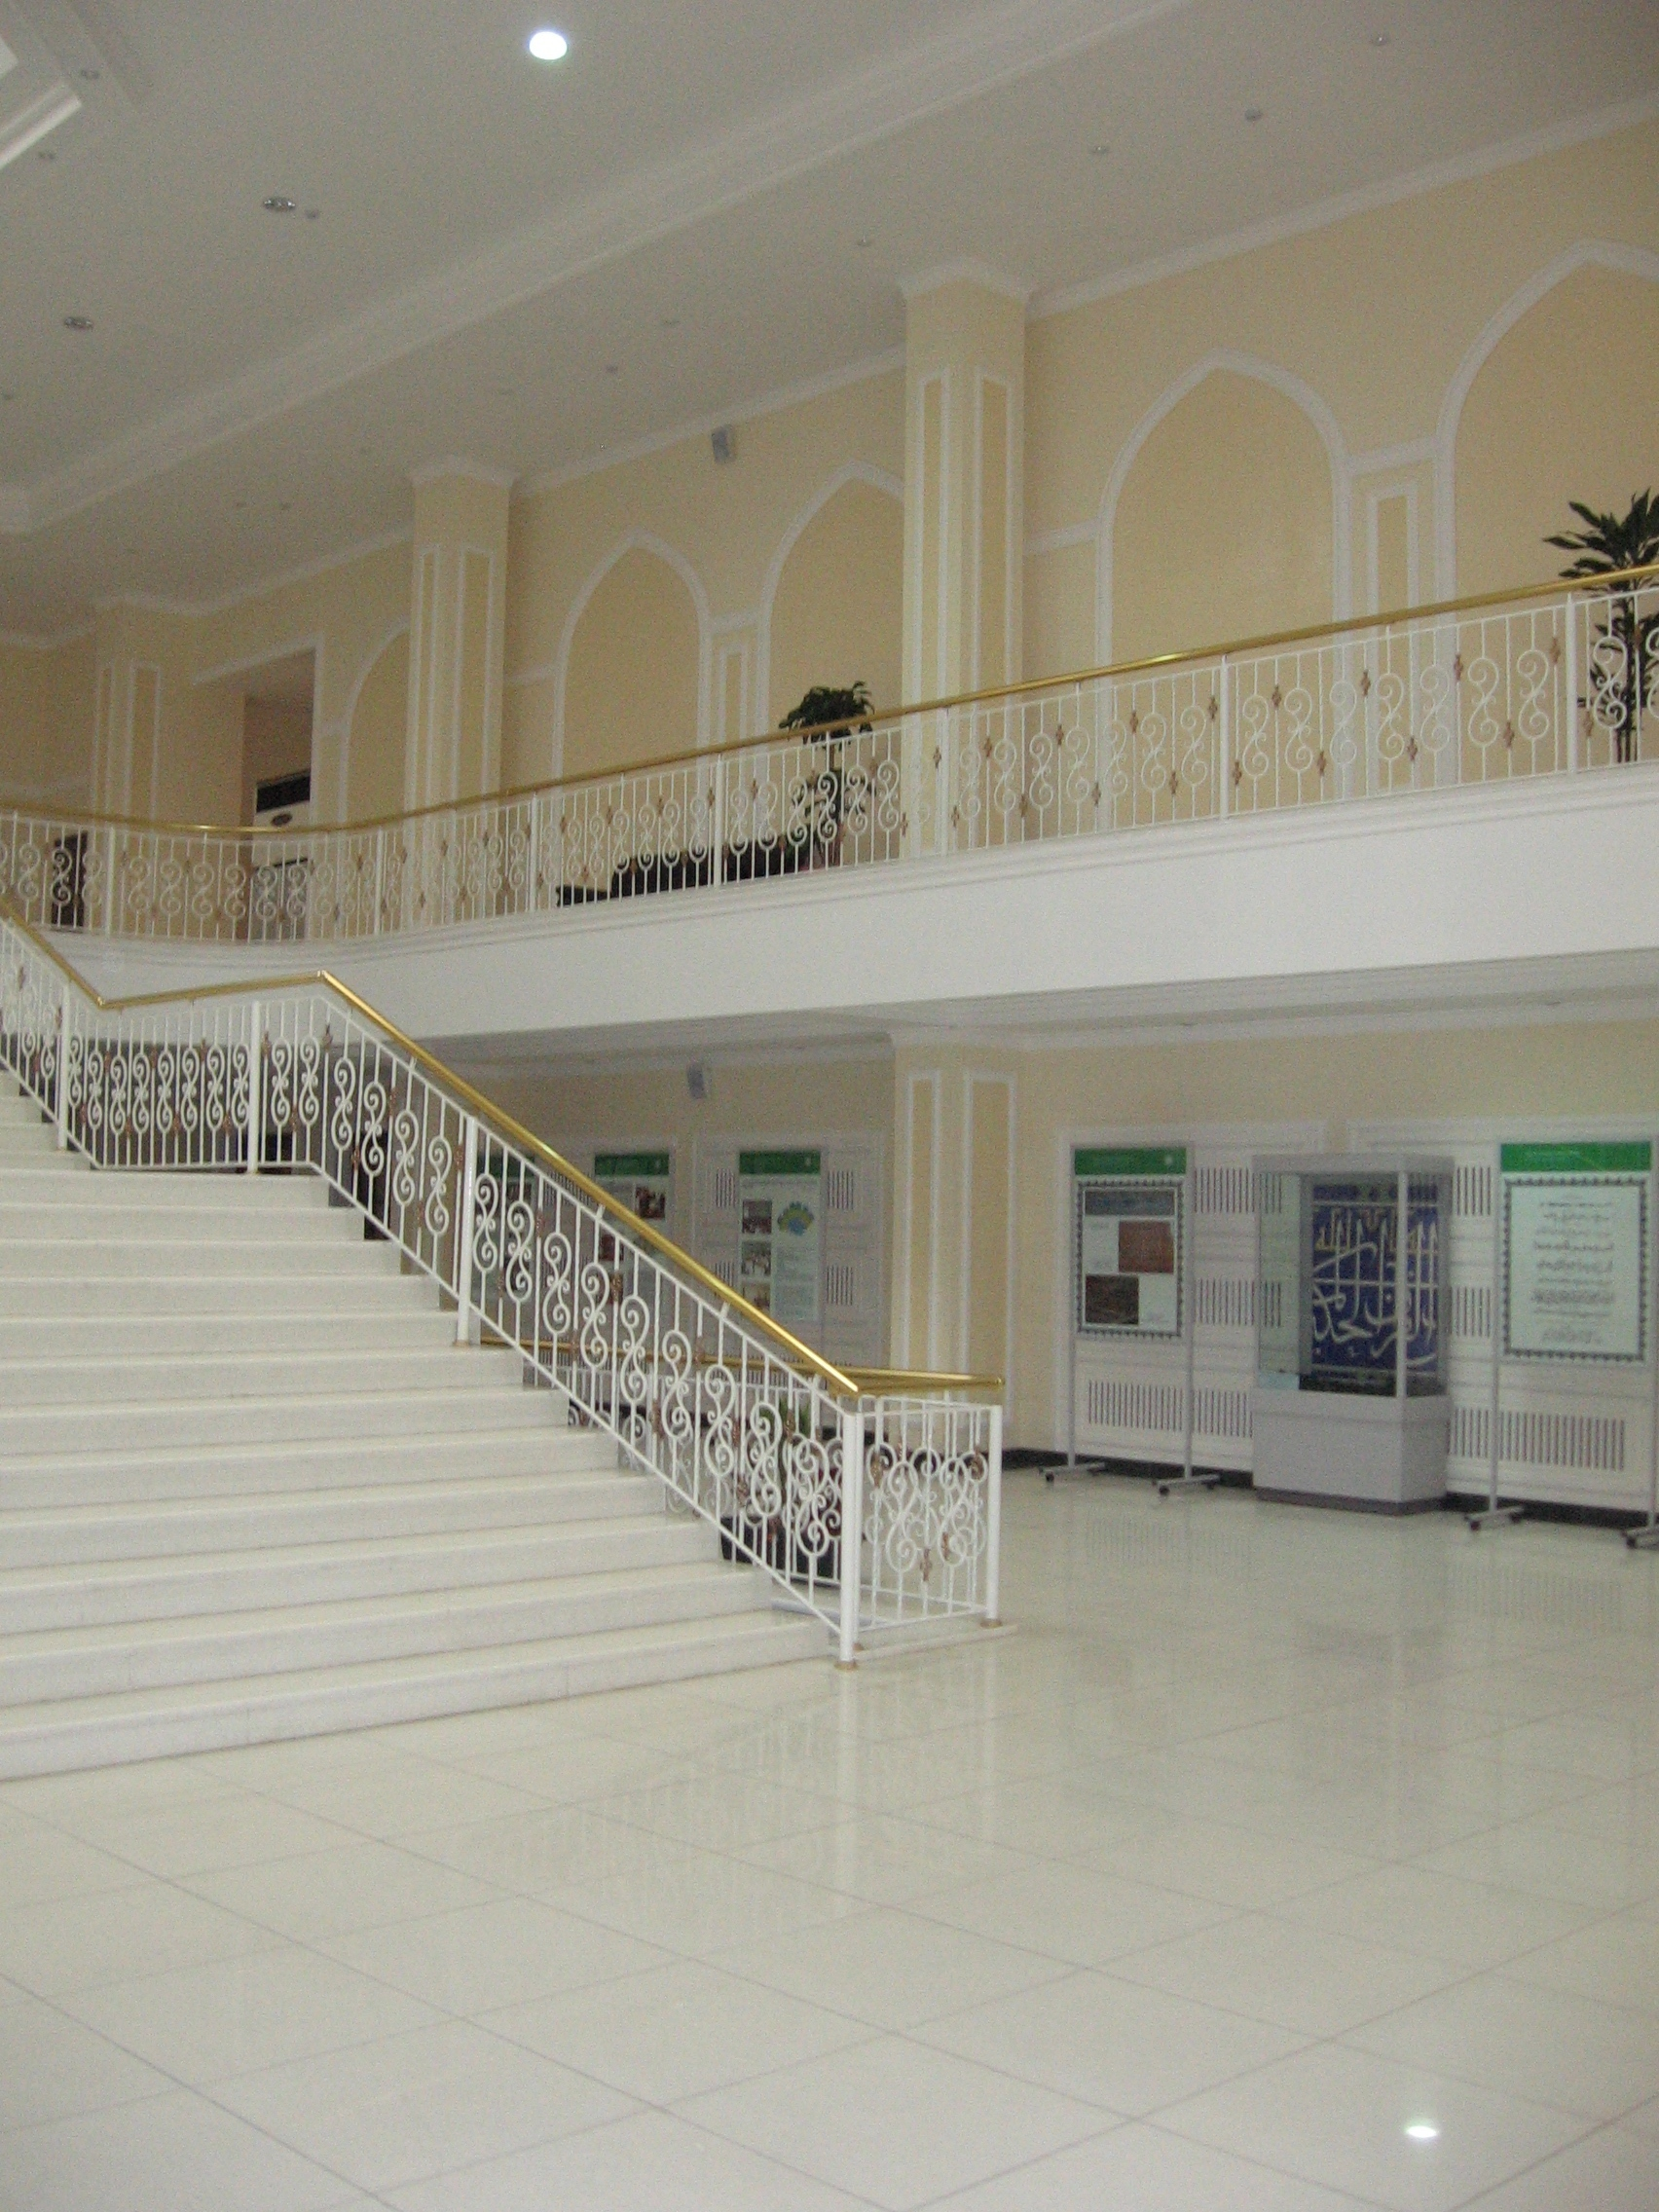
ETIBORINGIZ UCHUN RAHMAT.
Burxonov Fazliddin

